Slide 1
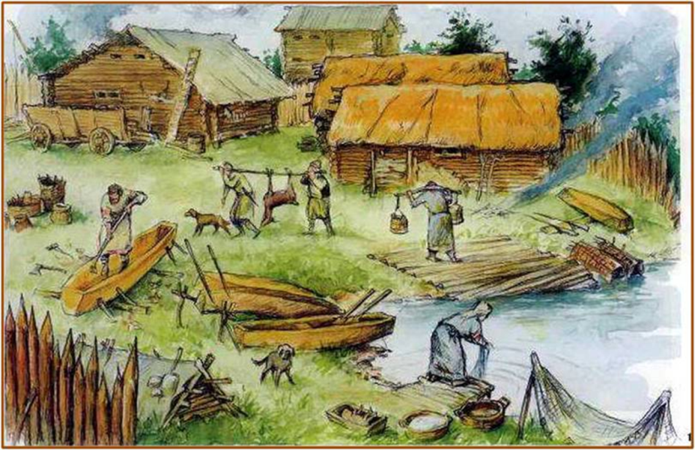
3 группа:
Занятия древних славян

Slide 2
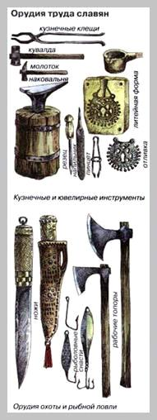
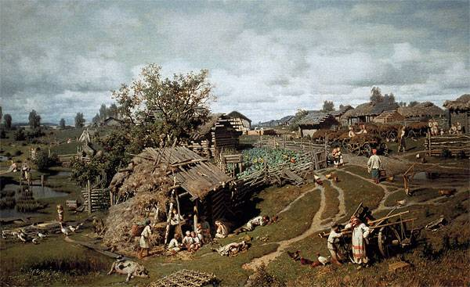
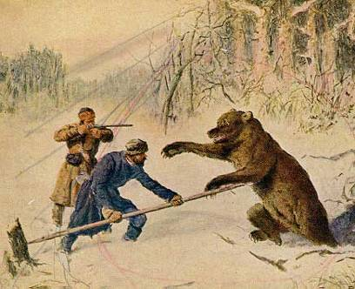
Древние славяне занимались земледелием, разведением домашнего скота - овец, коров и свиней, охотились на разных зверей, ловили рыбу

Slide 3
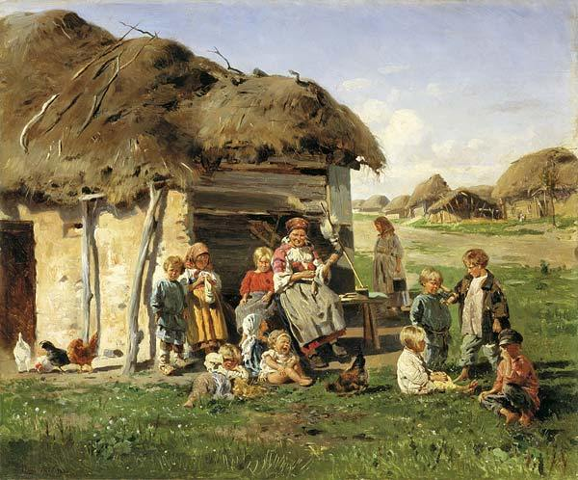
Немало работы и в посёлке. Её в основном выполняют женщины. Они готовят пищу, доят коров, коз, смотрят за домашней птицей, прядут и ткут из шерсти и льна, шьют и чинят одежду, лепят из глины посуду, ухаживают за детьми.

Slide 4
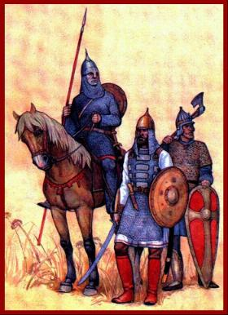
Но не только в мирном труде проходила жизнь славян. Часто им приходилось воевать с врагами. На войне славяне были храбры, прибегали к хитростям и разным уловкам.

